Slide 1
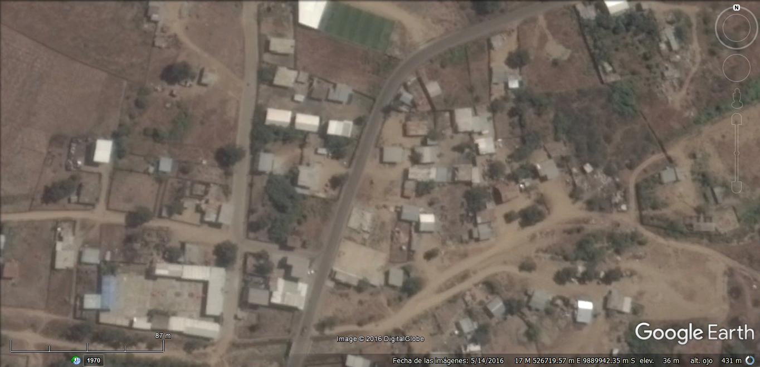
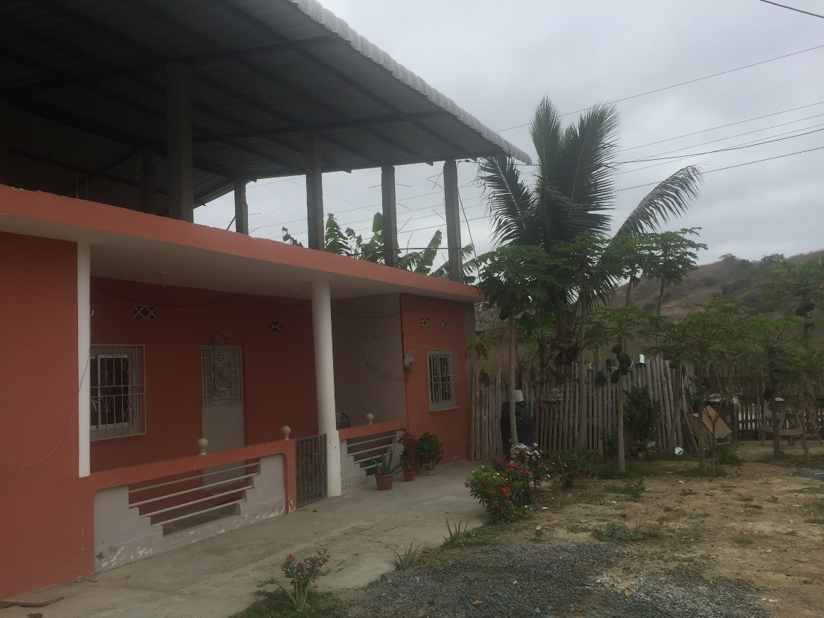
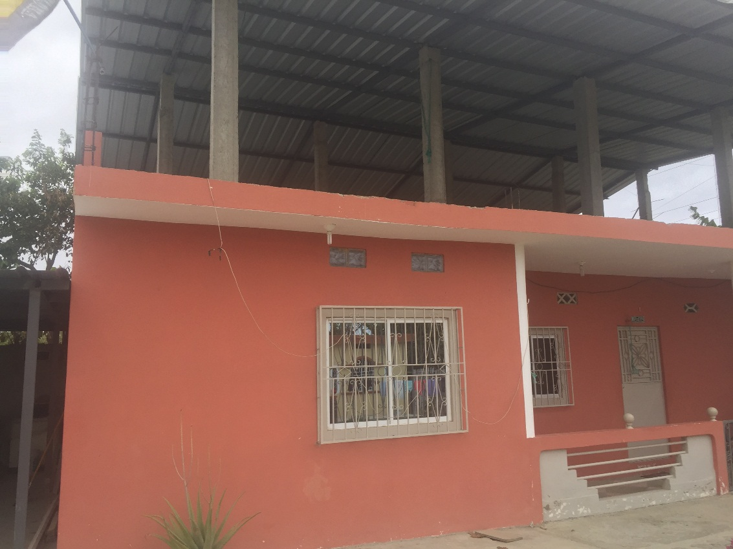
COORDENADAS DE REFERENCIA
UBICACION
CALLE PUBLICA
X=526917.01 Y=9890345.83
X=526915.45 Y=9890333.51
X=526896.13 Y=9890337.15
X=526897.39 Y=9890349.68

